Slide 1
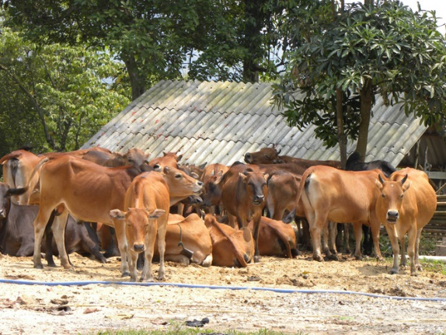
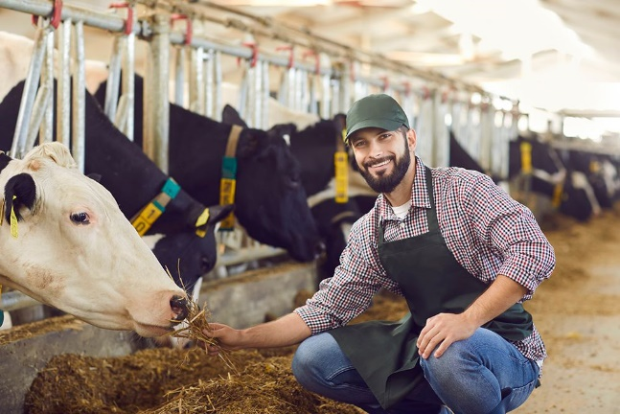
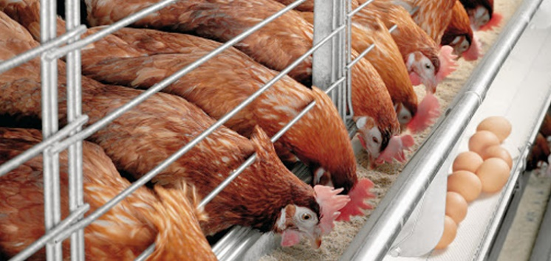
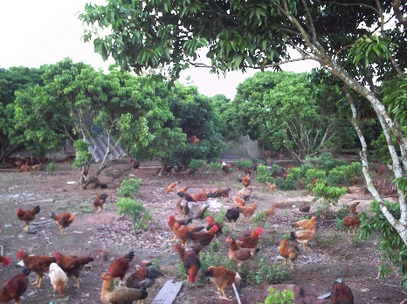
KHỞI ĐỘNG
Hãy quan sát các hình ảnh sau và trả lời các câu hỏi:
1. Quy trình chăn nuôi là gì?
2. Xác định các biện pháp kĩ thuật trong quy trình chăn nuôi.
3. Tại sao cần chăn nuôi theo quy trình?

Slide 2
KHỞI ĐỘNG
Quy trình chăn nuôi
Là tập hợp các biện pháp kĩ thuật, cách thức tiến hành nhằm hướng dẫn người chăn nuôi thực hiện các hoạt động chăm sóc và nuôi dưỡng vật nuôi một cách hiệu quả.
2. Các biện pháp kĩ thuật trong quy trình chăn nuôi:
Kĩ thuật nuôi dưỡng
Kĩ thuật chăm sóc

Slide 3
3. Lí do cần chăn nuôi theo quy trình:
Nâng cao năng suất hiệu quả chăn nuôi: Do quy trình chăn nuôi được xây dựng phù hợp cho từng đối tượng, lứa tuổi vật nuôi, giúp vật nuôi được chăm sóc, nuôi dưỡng tốt hơn từ đó tăng năng suất chăn nuôi.
Kiểm soát tốt dịch bệnh, đảm bảo an toàn vệ sinh thú y: Quy trình chăn nuôi đưa ra những hướng dẫn cụ thể cho người chăn nuôi về quy trình vệ sinh, phòng bệnh nên đảm bảo được an toàn vệ sinh dịch bệnh cho trang trại của mình.
→ Đem lại nhiều lợi nhuận cho người chăn nuôi và giúp người chăn nuôi tự đánh giá, truy xuất nguồn gốc thông qua kiểm soát chất lượng các khâu trong quy trình, từ đó rà soát những khâu làm chưa tốt để cải tiến, nâng cao chất lượng và hiệu quả chăn nuôi.

Slide 4
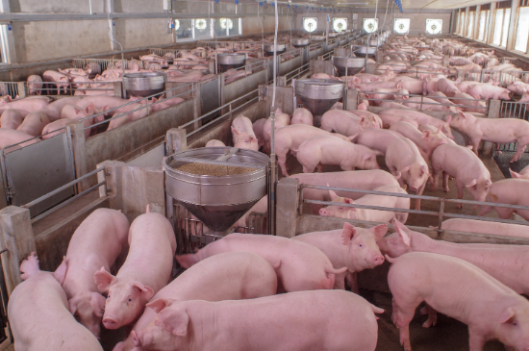
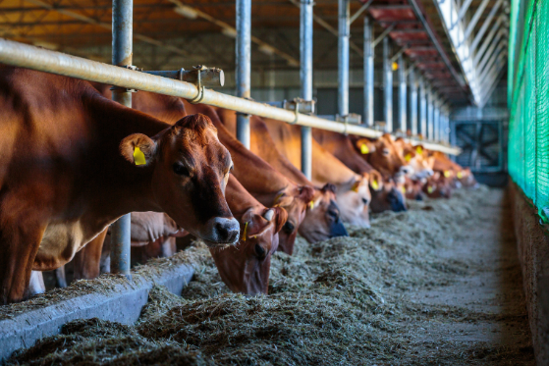
BÀI 18. QUY TRÌNH NUÔI DƯỠNG VÀ CHĂM SÓC MỘT SỐ LOẠI VẬT NUÔI

Slide 5
NỘI DUNG BÀI HỌC
1
Quy trình nuôi dưỡng, chăm sóc lợn thịt và lợn nái
2
Quy trình nuôi dưỡng, chăm sóc gà thịt
3
Quy trình nuôi dưỡng, chăm sóc bò thịt
4
Một số biện pháp vệ sinh chuồng nuôi và bảo vệ môi trường

Slide 6
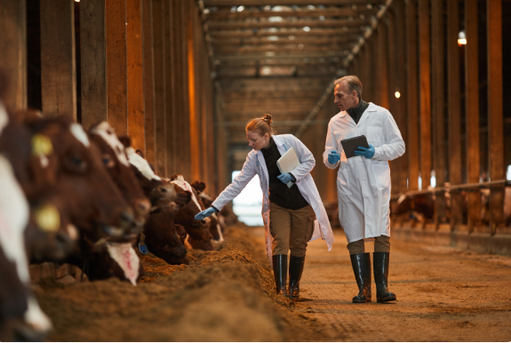
PHẦN 1.
QUY TRÌNH NUÔI DƯỠNG, CHĂM SÓC LỢN THỊT VÀ LỢN NÁI

Slide 7
1. Quy trình nuôi dưỡng, chăm sóc lợn thịt
Làm việc nhóm: Nghiên cứu thông tin mục 1.1 SGK trang 99 và trả lời câu hỏi:
1. Vì sao trong quy trình nuôi dưỡng và chăm sóc lợn thịt cần phải chia thành 3 giai đoạn?
2. Việc phân lô, phân đàn và đảm bảo mật độ nuôi trong nuôi dưỡng lợn thịt nhằm mục đích gì?
3. Vì sao cần phải tiêm phòng vaccine cho lợn nuôi thịt?
4. Hãy nêu kĩ thuật nuôi dưỡng, chăm sóc lợn thịt áp dụng cho từng giai đoạn.

Slide 8
(1) Quy trình chăm sóc và nuôi dưỡng lợn thịt cần phải chia thành 3 giai đoạn bởi vì mỗi lứa tuổi lợn có đặc điểm sinh lí, sinh trưởng khác nhau nên nhu cầu về định chế độ chăm sóc cũng khác nhau.
Ví dụ:
Ở giai đoạn sau cai sữa - lợn choai, lợn cần nhiều protein và năng lượng để sinh trưởng và tăng cơ.
Đến giai đoạn vỗ béo dưỡng, lợn sinh trưởng chậm chuyển sang tích mỡ nên giảm nhu cầu về protein, năng lượng.

Slide 9
(2) Việc phân lô, phân đàn và đảm bảo mật độ trong nuôi dưỡng lợn thịt giúp kiểm soát lợn đánh nhau do khác đàn và dễ nuôi dưỡng, chăm sóc. Trong trường hợp phải ghép đàn, lợn thường được ghép theo nhóm đồng đều về lứa tuổi, khối lượng để hạn chế đánh nhau.
(3) Tiêm phòng vaccine giúp lợn:
Chống lại bệnh có thể phát sinh trong quá trình nuôi, giảm tỉ lệ mắc bệnh từ đó hạn chế sử dụng kháng sinh điều trị bệnh, tiết kiệm được chi phí thuốc thú y và tránh tồn dư kháng sinh trong thịt, giảm nguy cơ kháng kháng sinh cho người tiêu dùng.
→ Là biện pháp hiệu quả tránh lây lan dịch bệnh ra cộng đồng, dịch từ trại này sang trại khác, vùng này qua vùng khác, gây tổn thất kinh tế lớn.

Slide 10
Trả lời câu hỏi: Em hãy nêu các kĩ thuật nuôi dưỡng và chăm sóc lợn thịt.

Slide 11
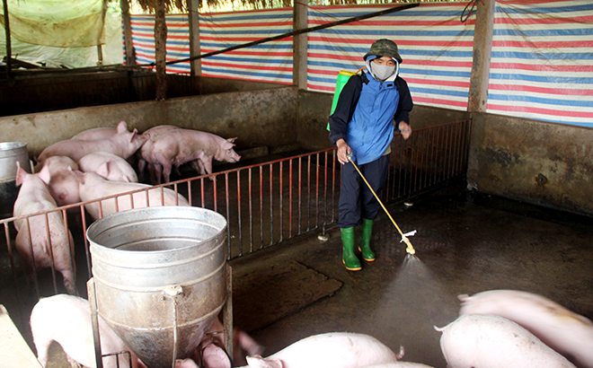
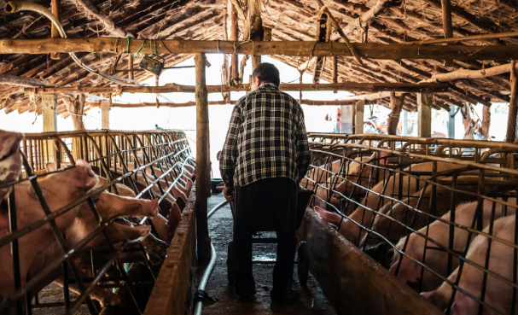
Dựa vào đặc điểm sinh lí, quy luật sinh trưởng của lợn, quy trình nuôi dưỡng, chăm sóc lợn thịt được chia thành 3 giai đoạn: giai đoạn sau cai sữa, giai đoạn lợn choai và giai đoạn vỗ béo đến xuất chuồng.

Slide 12
(1) Kĩ thuật nuôi dưỡng
Chế độ dinh dưỡng được cung cấp phù hợp theo từng giai đoạn của lợn (Hình 18.1)

Slide 13
(2) Kĩ thuật chăm sóc
Phân lô, phân đàn:
Lợn con sau khi cai sữa sẽ được phân lô, phân đàn để tiện nuôi dưỡng, chăm sóc.
Khi ghép đàn cần chú ý tránh để lợn phân biệt đàn và cắn nhau.
Khi phân đàn, cần đảm bảo khối lượng lợn trong cùng một lô.
Mật độ nuôi:
0,4 – 0,5 m2/con đối với lợn có khối lượng 10–35 kg
0,7 – 0,8 m2/con đối với lợn có khối lượng 35 – 100 kg.
Vệ sinh và khử trùng chuồng trại cần thực hiện trong suốt quá trình nuôi.
Tiêm vaccine phòng các bệnh.

Slide 14
2. Quy trình nuôi dưỡng, chăm sóc lợn nái
Làm việc nhóm: Nghiên cứu thông tin mục 1.2 SGK trang 99, 100 và trả lời câu hỏi:
1. Người chăn nuôi cần chuẩn bị những gì để đỡ đẻ cho lợn nái?
2. Hãy nêu các kĩ thuật nuôi dưỡng và chăm sóc lợn nái.
3. Hãy mô tả các bước của quy trình đỡ đẻ, chăm sóc lợn nái và lợn con sau sinh có trong Hình 18.2.

Slide 15
(1) Khi nói chuẩn bị đẻ (căn cứ vào biểu hiện sắp sinh), người chăn nuôi phải chuẩn bị các dụng cụ, hoá chất để sẵn sàng đỡ đẻ như:
- Các loại thuốc: sát trùng (cồn iodine), thuốc tím, bột Mistral làm ấm cho lợn con.
- Các dụng cụ: khăn lau sạch, kìm bấm nanh, kéo, chỉ, bông gạc, bơm kim tiêm, găng tay,...
- Hỗ trợ đẻ khó: oxytocin kích đẻ, thuốc kháng sinh chống viêm, vitamin trợ sức (vitamin C, B1).

Slide 16
(3). Quy trình đỡ đẻ cho lợn nái và chăm sóc sau sinh (Hình 18.2)

Slide 17
Trả lời câu hỏi: Em hãy nêu các kĩ thuật nuôi dưỡng và chăm sóc lợn nái.

Slide 18
(1) Kĩ thuật nuôi dưỡng
Lợn nái mang thai trung bình 114 ngày.
Giai đoạn mang thai từ 1 – 90 ngày: khẩu phần ăn 1,8 -2,2 kg/con/ ngày
Giai đoạn mang thai từ 91 – 107 ngày: 2,5 - 3 kg/con/ngày
Nái đẻ xong nên tăng dần lượng thức ăn đến ngày thứ 7. Từ ngày thứ 8 trở đi cho ăn theo nhu cầu.
Khi lợn nái đẻ có thể không cho ăn để tránh sốt sữa.
Giai đoạn chửa kì cuối từ 108 ngày – lúc đẻ: 0,5 kg/con/ ngày

Slide 19
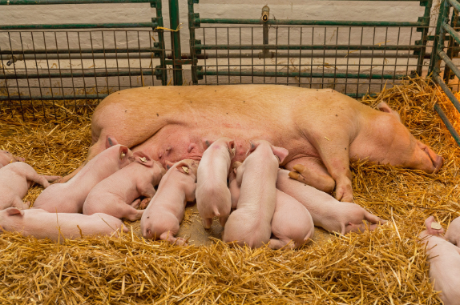
(2) Kĩ thuật chăm sóc
Trong 2 tháng đầu mang thai, không nên di chuyển lợn nái nhiều để tránh gây stress, dễ bị sẩy thai.
Khi lợn nái chuẩn bị đẻ, chuyển lợn nái từ chuồng bầu lên chuồng đẻ.
Thời điểm cai sữa cho lợn con nên cho lợn nái nhịn ăn, sau đó cho ăn tăng lên để lợn nái sớm động dục lại.
Diện tích chuồng nuôi (DTCN - m²) = Mật độ nuôi (m²/con) x Số con dự định nuôi
DTCN cho tổng đàn = Tổng diện tích chuồng nuôi cho từng nhóm lợn
* Tính diện tích chuồng nuôi lợn

Slide 20
Thực hành
Làm việc nhóm: Thực hành tính diện tích chuồng nuôi dựa trên các thông tin ở Bảng 18.1 SGK trang 100.
Bảng 18.1. Diện tích chuồng nuôi cho lợn ở các giai đoạn sinh trưởng
Loại lợn | Giai đoạn |  |  | Số con dự định nuôi (con) | Diện tích dự kiến (m²)
 |  | Lợn ngoại | Lợn nội
Lợn thịt | Sau cai sữa đến 30 kg | 0,5 | 0,4 | 300 | ?
 | Lợn 30 – 60 kg | 0,8 | 0,6 | 280 | ?

